Slide 1

Πανελλήνια ενημερωτική εκστρατεία για τις Ρευματικές Παθήσεις και το ρόλο του Ρευματολόγου
Ελληνική Ρευματολογική εταιρία &
Επαγγελματική Ένωση Ρευματολόγων Ελλάδος
Πλάνο ενεργειών
2015

Slide 2
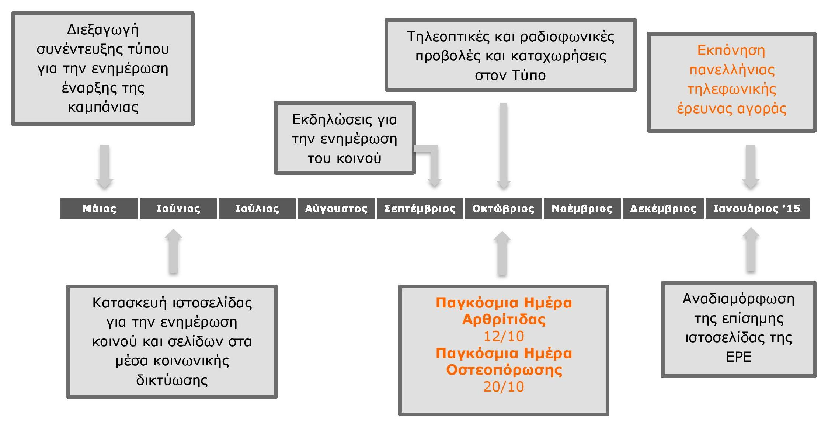
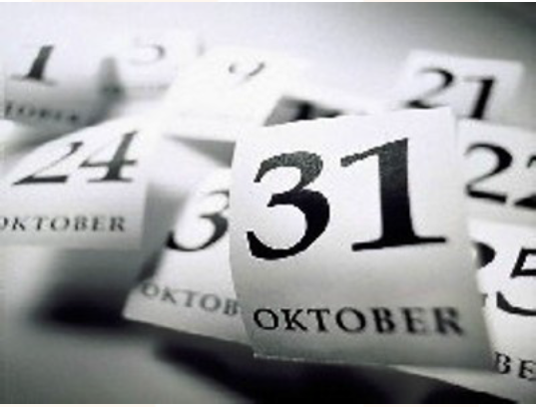
Τι έγινε το 2014…

Slide 3

Σε εξέλιξη…
Δημιουργία αφίσας της ενημερωτικής εκστρατείας
Παράλληλες εκδηλώσεις με άλλους οργανισμούς
Ενσωμάτωση της τηλεφωνικής γραμμής ψυχολογικής υποστήριξης (ΕΛΕΑΝΑ)
Εκδηλώσεις ενημέρωσης κοινού
Έντυπη επικοινωνία
Social Media
On the road & On the spot ενέργειες
Εκπόνηση online ερευνών
Media Plan

Slide 4
Πλάνο ενεργειών 2015…
Media Plan
(Ραδιόφωνο, Τοπικά κανάλια ΤV, Τύπος)
Παρεμβάσεις στα Social Media
Διαφήμιση στα Μέσα Μεταφοράς
Ενημέρωση φαρμακευτικών εταιριών
Συνέντευξη τύπου
Αφίσα
Έρευνα αγοράς
Ιαν
Φεβ
Μαρ
Απρ
Μαι
Ιου
Ιουλ
Αυγ
Σεπ
Οκτ
Νοε
Δεκ
Εντυποδιανομή
Εκδήλωση κοινού σε πόλη της Ν. Ελλάδας
Επιτροπή υποστήριξης tosamsoumilaei
Εντυποδιανομή
Εκδήλωση κοινού στη Βέροια
Κεντρική εκδήλωση κοινού στο Μέγαρο Μουσικής στην Αθήνα

Slide 5

Συνέντευξη τύπου…
Παρουσίαση των αποτελεσμάτων της πανελλαδικής έρευνας της GPO για τις ρευματικές παθήσεις
Παρουσίαση του εθνικού Σχεδίου Δράσης για τις Ρευματικές Παθήσεις

Slide 6

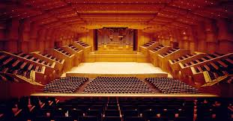
Κεντρική εκδήλωση κοινού…
Κεντρική εκδήλωση την παγκόσμια ημέρα αρθρίτιδας (Δευτέρα 12 Οκτωβρίου)
  Χώρος: Μέγαρο Μουσικής Αθηνών
  Συνδιοργάνωση με τις Ενώσεις Ασθενών
  Συμμετοχή θεσμικών φορέων, δημοσιογράφων και ΜΜΕ
  Ανοιχτή εκδήλωση προς το κοινό με θέμα τις ρευματικές παθήσεις και τον ρόλο του ρευματολόγου

Slide 7
Eκδηλώσεις κοινού στην επαρχία
  Εκδήλωση στη Βέροια: Μάϊος 2015 (Επιτροπή Β. Ελλάδος ΕΡΕ-ΕΠΕΡΕ)
  Εκδήλωση σε πόλη της Ν. Ελλάδας: Δεκέμβριος 2015

Slide 8
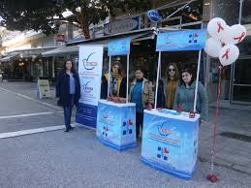

Έντυπη επικοινωνία…
Δημιουργία εντύπου για ενημέρωση του κοινού
  Γρήγορος συνοπτικός οδηγός
  Συνοπτική ενημέρωση για τις ρευματικές παθήσεις
  Συνοπτική ενημέρωση για το ρόλο του ρευματολόγου
  Χρήσιμα Links επικοινωνίας

Slide 9

Media plan…
Διεξαγωγή πανελλαδικού media plan
  Συμμετοχή με ραδιοφωνικό μήνυμα της καμπάνιας “το σώμα σου μιλάει… άκουσε το!»
  Τηλεοπτική παρουσία με την διαφημιστική παραγωγή της καμπάνιας σε επιλεγμένα κανάλια περιφερειακού και τοπικού χαρακτήρα
  Καταχωρήσεις στον Τύπο
  Παρεμβάσεις στα Social Media

Slide 10
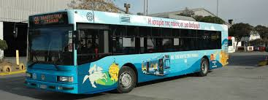

Διαφήμιση …
  Πλάτη λεωφορείων ΟΑΣΑ
  Καταχώρηση σε:
  θέσεις του ΜΕΤΡΟ
  στάσεις της Θεσσαλονίκης

Slide 11

Ενέργειες σε 12μηνη βάση…
Συνεργασία με τις Ενώσεις Ασθενών για την προώθηση του «Εθνικού Σχεδίου Δράσης για τις Ρευματικές Παθήσεις»
Δημιουργία συντακτικής ομάδας για την λειτουργία των social media & internet site
    Συντακτική ομάδα με την συμμετοχή ιατρών, ασθενών και δημοσιογράφου
    Σε επόμενη φάση μηνιαίο αφιέρωμα ανά πάθηση

Slide 12
Ενέργειες σε αναμονή…
Εντυποδιανομή σε κεντρικά σημεία της Αθήνας & Θεσσαλονίκης, σε Ιατρεία, Φαρμακεία, Νοσοκομεία
Ένθετα σε τύπο εθνικής εμβέλειας
Παρεμβάσεις σε portals υγείας
Νέο κύμα πανελλαδικής έρευνας της GPO για τις ρευματικές παθήσεις με πιθανή και ποιοτική έρευνα
Εκπόνηση Online ερευνών
Forum διαλόγου ιατρών/ασθενών/ειδικών για τα δικαιώματα και τις ανάγκες των ασθενών

Slide 13


